Slide 1
第5章 MATLAB的可视化功能

Slide 2
绘制二维图形（P86）
plot
stem
自动打开一个图形窗口Figure
根据图形坐标大小自动缩扩坐标轴，将数据标尺及单位标注自动加到两个坐标轴上，可自定坐标轴，可把x, y 轴用对数坐标表示
如果已经存在一个图形窗口，则清除当前图形，绘制新图形
可单窗口单曲线绘图；可单窗口多曲线绘图；可单窗口多曲线分图绘图；可多窗口绘图
可任意设定曲线颜色和线型
可给图形加坐标网线和图形加注功能

Slide 3
plot函数（P86）
plot函数是将各个数据点通过连折线的方式来绘制二维图形，命令格式有：
plot(y)----缺省自变量绘图格式
plot(x,y)----基本格式，以y(x)的函数关系作出直角坐标图
plot(x,y1,’option’,x,y2,’option’)---多条曲线绘图格式
plot(x1,y1,’option’,x2,y2,’option’)

Slide 4
plot函数
option的标准设定值如下：
字母 颜色 标点 线型
y 黄色 · 点线
m 粉红 ○ 圈线
c 亮蓝 × ×线
r 大红 ＋ ＋字线
g 绿色 － 实线
b 蓝色 ∗ 星形线
w 白色 ： 虚线
k 黑色 －· (--) 点划线

Slide 5
Plot函数
例：>>x=[0, 0.48,0.84,1,0.91,0.6,0.14]
[ x1, x2, x3, x4, x5, x6, x7,]
>>plot (x,’-*’)

Slide 6
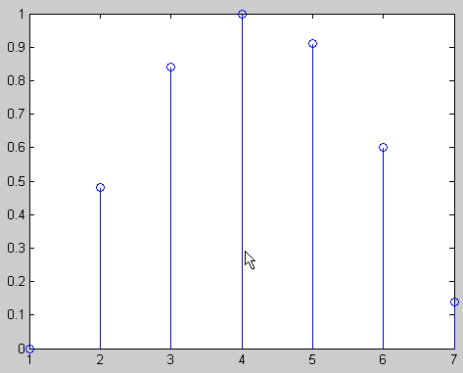
stem函数
stem函数用来实现离散序列图的绘制。其命令格式：
stem(y)
stem(x,y’option’)
stem(x,y,’filled’)
例:>>x=[0, 0.48,0.84,1,0.91,0.6,0.14]
[ x1, x2, x3, x4, x5, x6, x7,]
>>stem (x)

Slide 7
figure函数（P99）
用figure函数可以选择要进行图形绘制的绘图窗口。如果我们画了多张图，它们分别位于多个绘图窗口中，一般来说，这时屏幕上只能看到最新打开的那张图的绘图窗口。如果这时我们要打开的第n张图的绘图窗口，让它可见并位于其他所有绘图窗口的最上方，就可以通过figure命令函数来实现。
figure:每调用一次就打开或生成一个新的窗口
figure(n):创建或打开第n个图形窗口，使之成为当前窗口。
Example5_1

Slide 8
subplot函数（P100）
该函数是用于在一个绘图窗口中显示多个图形的，这样就可以不必通过切换绘图窗口而方便地对比两个图像了。该函数就是在图形显示时，分割窗口的。
subplot（m，n，p）：将当前窗口分割成为m行，n列，并在其中的第p个区域绘图。
Example5_2

Slide 9
二维图形的修饰（P89）
axis([xmin xmax ymin ymax])－－对坐标轴进行调整。
xlabel(‘string’)－－给x轴加上标注
ylabel(‘string’)－－给y轴加上标注
title(‘string’)－－给图形加上标题
grid on或grid off－－在图形中添加或去掉 网格图
text(x,y,’string’,’option’)－－在指定坐标位置(x,y)处，写出string给出的字符串。
gtext(‘string’)－－在图形的某一位置写出由string给出的字符串。
Example5_3

Slide 10
图形窗口的控制与表现（P99）
hold on－－保留当前窗口的图形
hold off－－解除hold on命令
Example5_4

Slide 11
作业1
设
把x=0~2π间分为101点，画出以x为横坐标，y为纵坐标的曲线。

Slide 12
作业2：绘出下列各信号的波形：

Slide 13
作业3
设x=r*cost+3*t, y=r*sint+3,分别令r=2,3,4,画出参数t=0~10区间生成的x~y曲线。

Slide 14
作业4
在同一图形窗口中绘制函数y1=1-sin²(x) (蓝色圆圈), y2=2x+1（绿色点划线），加分格线，x的范围都是[0，10]，给图形加上标题“y1和y2”，在x 轴上加注“x轴”， 在y 轴上加注“y轴”,在图右侧添加图例，并把“x=5”字符串放置到图形中鼠标所指定的位置上。（’加图例’使用legend函数）

